Slide 1



TRƯỜNG TIỂU HỌC HÒA NGHĨA
CHÀO MỪNG
QUÝ THẦY, CÔ GIÁO VỀ DỰ GIỜ THĂM LỚP
Môn: Tự nhiên xã hội - Lớp 1G
Giáo viên: Trần Thị Hương

Slide 2
Bài 25: Ôn tập chủ đề con người và sức khỏe
Tiết 2

Slide 3

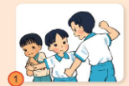
Hoạt động Vận dụng:
Đóng vai xử lý tình huống sau?

Slide 4


Slide 5
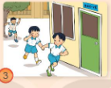
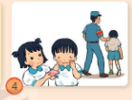

Slide 6
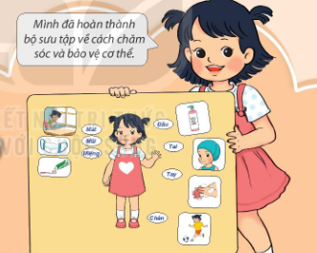

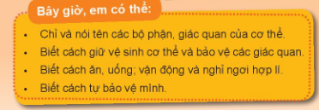
Vẽ hay xé dán tranh bộ sưu tập về hoạt động bảo vệ sức khỏe bản thân đã làm được

